Slide 1
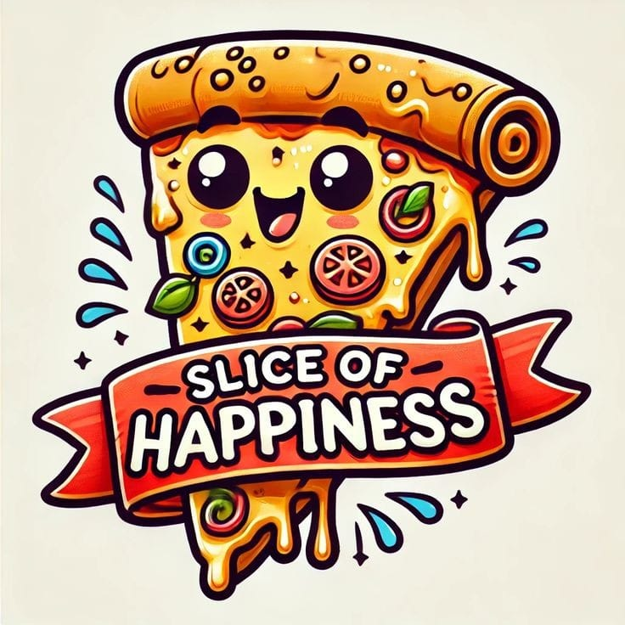
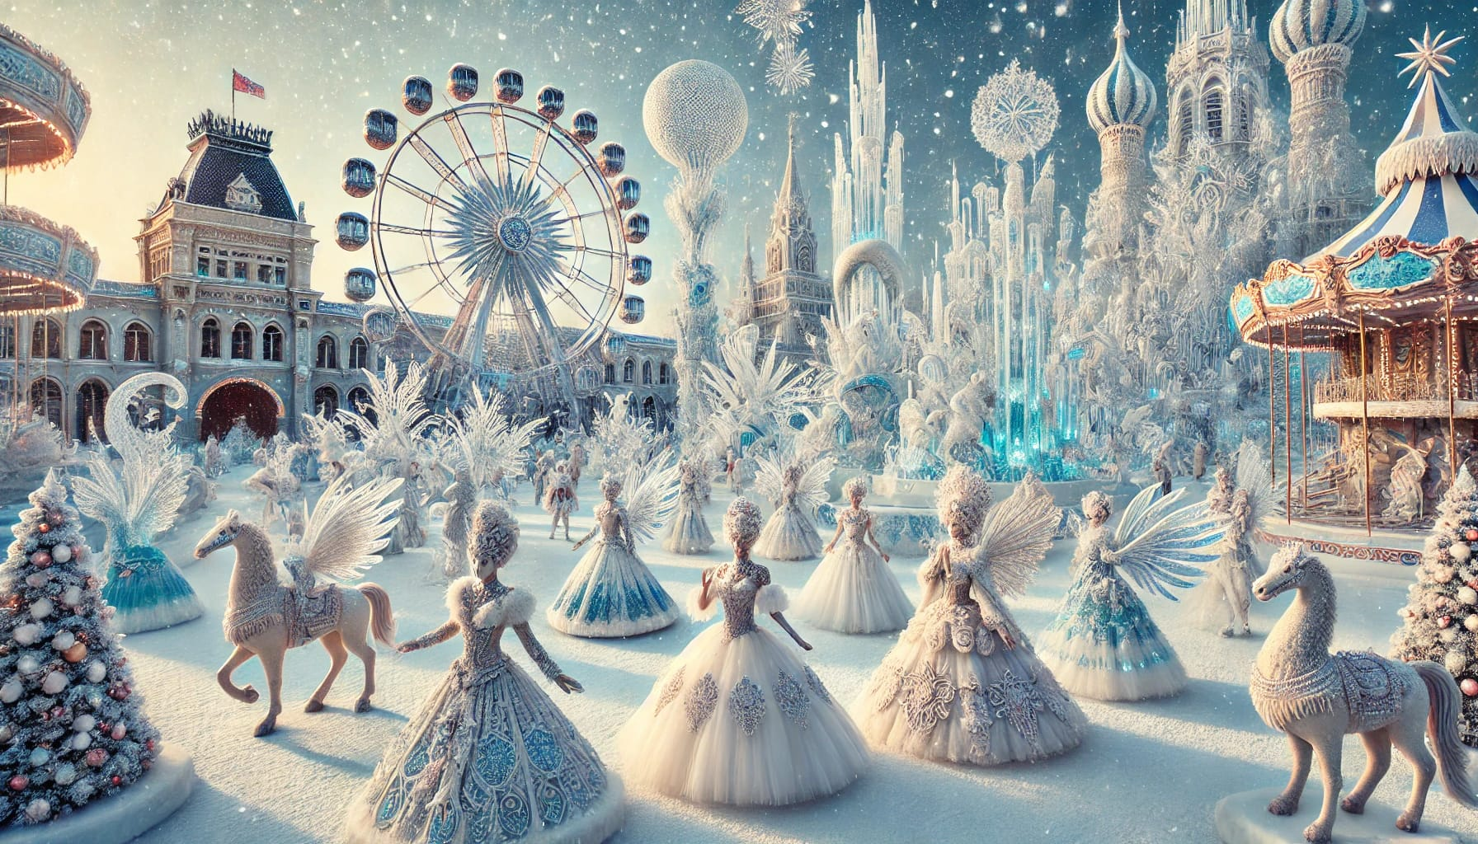
Les évènements & les activités
Mercredi 19/02,
Repas « soupes gourmandes & pizzas »
Jeudi 27/02,
Après-midi festive
« Carnaval de glace »
(Costumes, karaoké ,« Just dance », goûter …)
Mais aussi :
Ateliers sportifs avec Pierre
Séance « ciné pop corn »
Gravure sur verre
Résine époxy
Pyrogravure
Mandalas d’hiver
Et bien plus encore …

